Slide 1



——FPS15
较高银纬区域脉冲星搜寻与计时
汇报人：
导师：
许 鑫
支启军 教授
2026-07-04

Slide 2

一、研究背景及意义
二、研究结果
1. 搜寻结果
2. 7颗脉冲星计时
三、总结
目
录

Slide 3
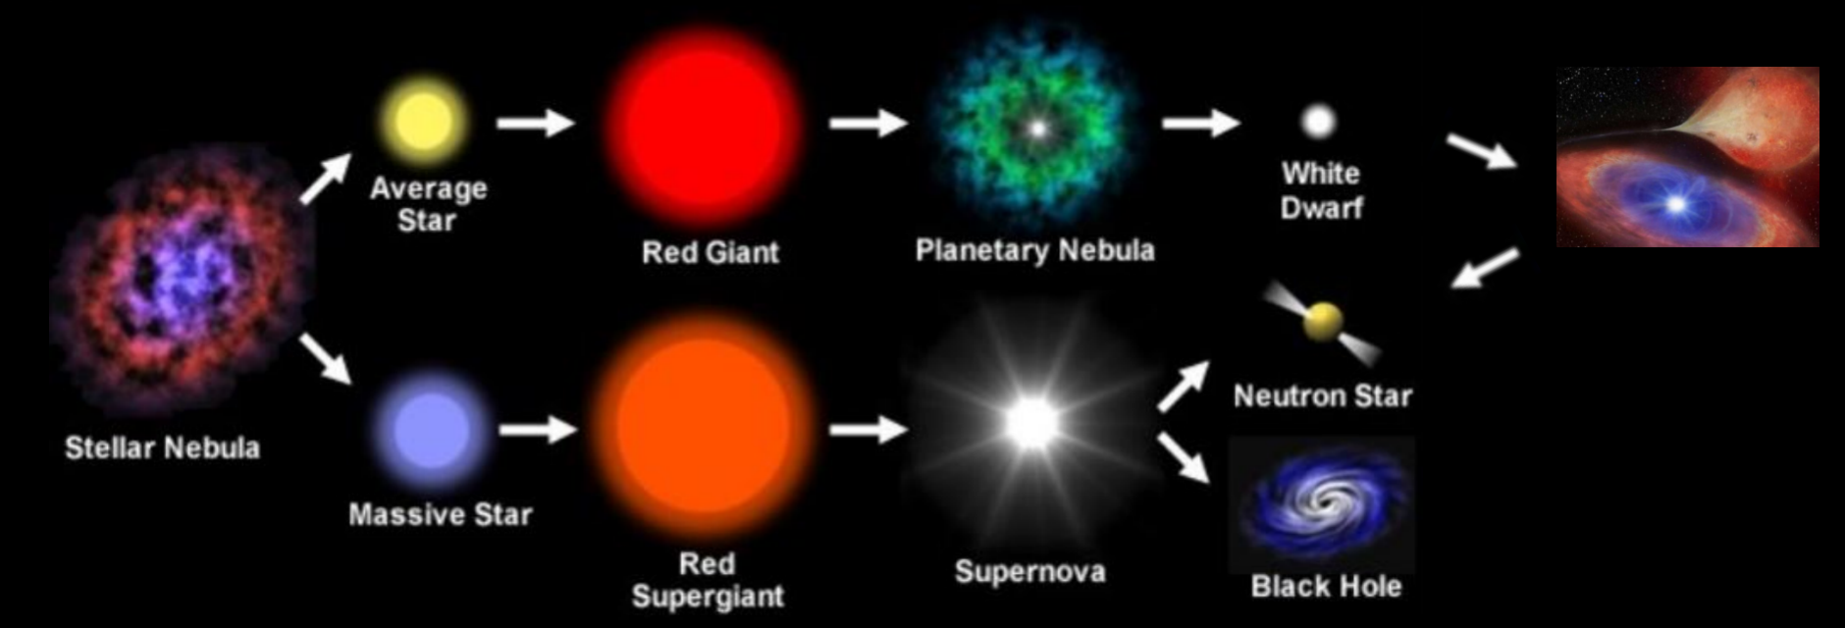
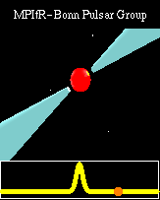
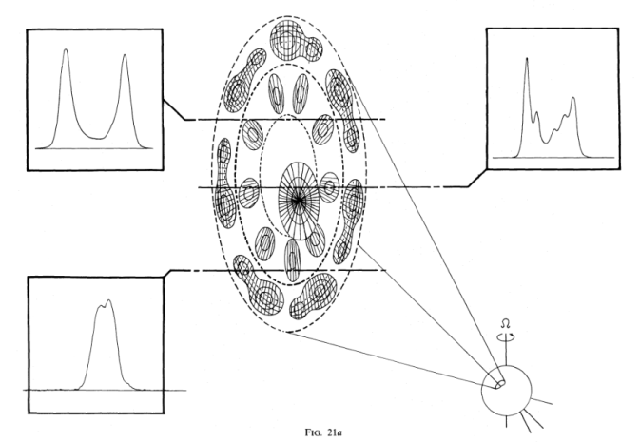
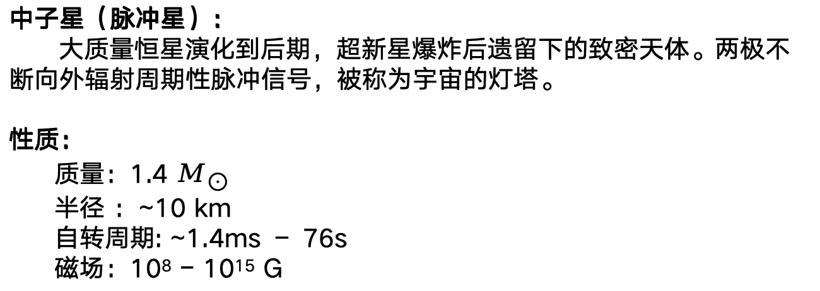
研究背景及意义 —— 脉冲星介绍
中子星（脉冲星）：
大质量恒星演化到后期，超新星爆炸后遗留下的致密天体。两极不断向外辐射周期性脉冲信号，被称为宇宙的灯塔。
性质：
  质量：1.4 $M_{⨀}$
  半径 ：~10 km
  自转周期: ~1.4ms – 76s
  磁场：10⁸ − 10¹⁵ G
……
(1983 Rankin)

Slide 4
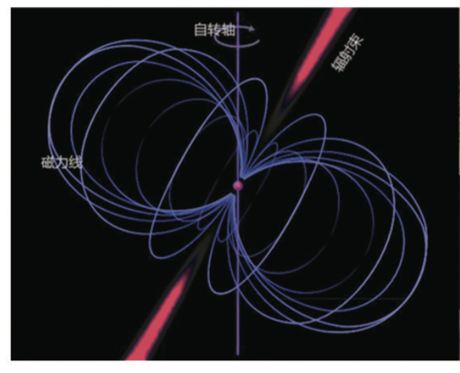
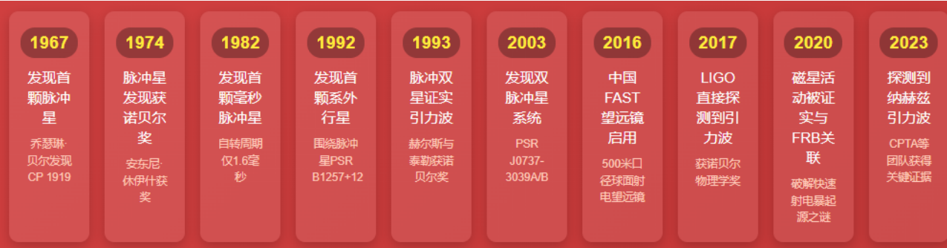

研究背景及意义 —— 重要性及意义
问题没有得到很好的解决：
1. 脉冲星物态：中子还是夸克？内部结构如何？
2. 周围的空间环境：多极磁场还是偶极磁场？磁层结构？
3. 辐射机制：辐射机制？辐射区?磁层中的加速机制?
4. 形成及演化：不同种类脉冲星之间的关联？.……
科学研究的意义:
脉冲星的研究先后两次获得诺贝尔奖，足见其巨大的科学价值。脉冲星的极端的物理特性对于推动天体物理学、粒子物理学等学科的发展都有着非常重要的意义。
这些问题的解决都依赖于：
发现更多的脉冲星，并进行后续计时研究

Slide 5
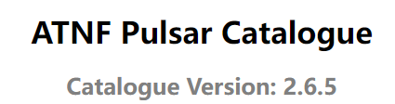

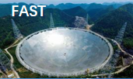
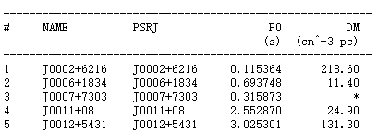

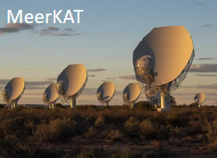
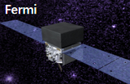
研究背景及意义 —— 研究进展
基于该科学目标，国内外建设望远镜及阵列开展相关研究。
......
发现了4393颗脉冲星，获得了 2930 颗脉冲星的计时解。

Slide 6
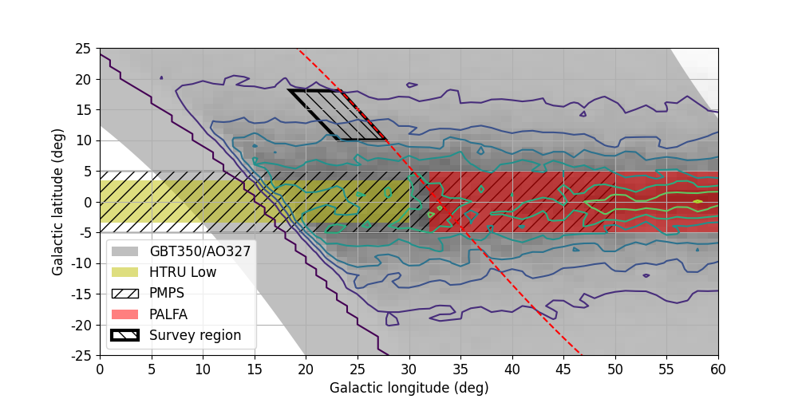
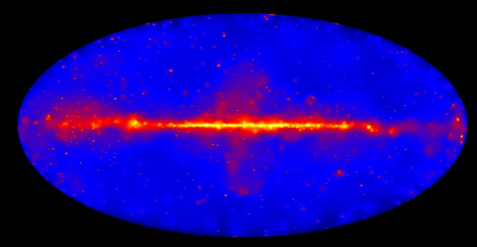
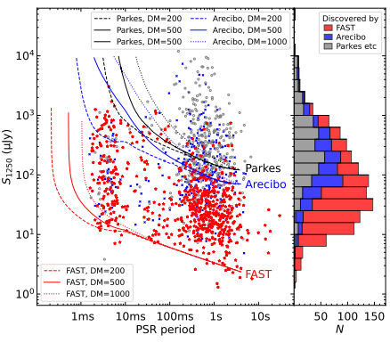
研究背景及意义 —— 机遇与挑战
机遇与挑战：
1. 大多数巡天都集中在银盘上，高银纬区域的深入搜寻较少；
2. 毫秒脉冲星相对于正常脉冲星，其分布更加弥散；
3. 随着纬度升高，散射（scattering）和弥散（DM smearing）影响降低；
4. 银核区域高能过甚? → 可能存在一批未探测到的脉冲星；
5. FAST的超高灵敏度将助力我们看到暗弱的脉冲星。
利用FAST对靠近银核的较高银纬区域进行巡天观测有望发现一批新的脉冲星。

Slide 7
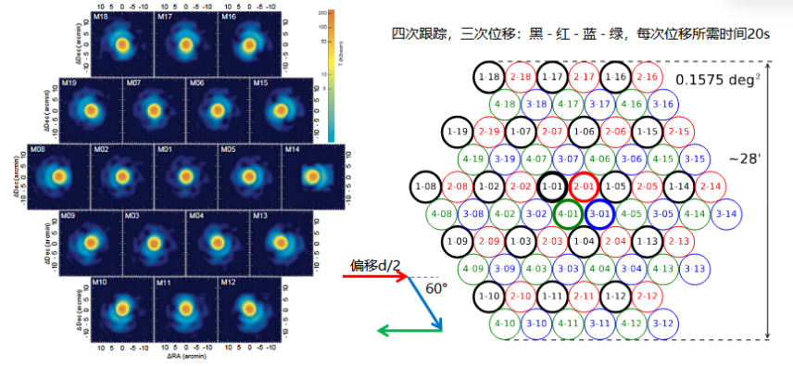
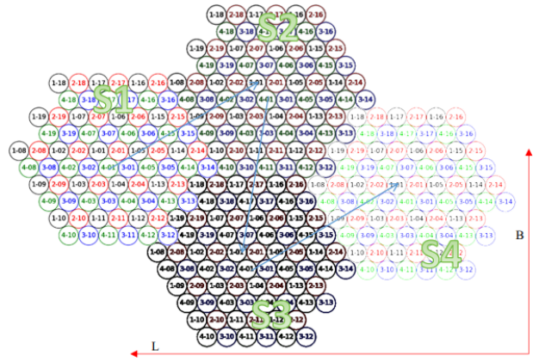
研究结果 —— 脉冲星搜寻
观测设备与模式：
高银纬区域脉冲星搜寻：
19波束接收机的波束
SnapShot模式
望远镜：FAST
观测模式：使用FAST的19 波束接收器的快照模式(SnapShot)或快照Z校准模式（SnapShotZCal）；
积分时间：SnapShot： 5 分钟；SnapShotZCal：3分钟。
观测频段：1.05GHz - 1.45GHz
记录偏振：2 pol
SnapShotZCal模式

Slide 8
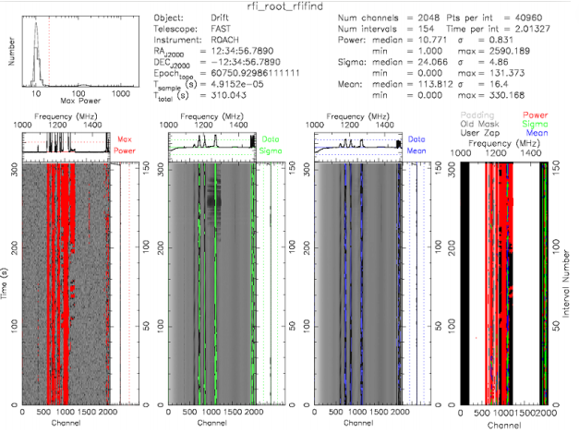
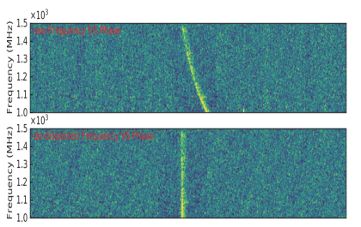
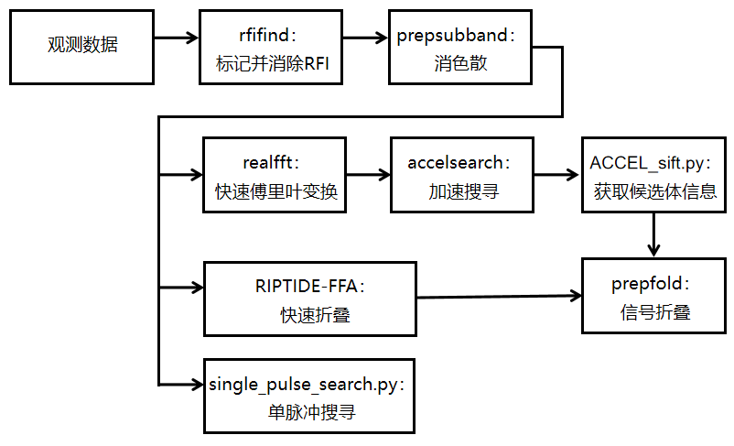
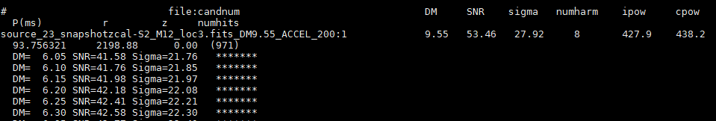
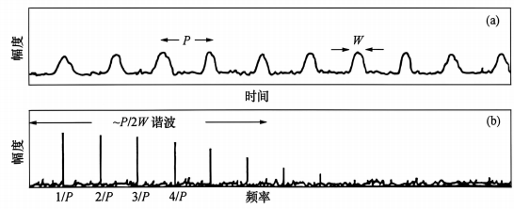
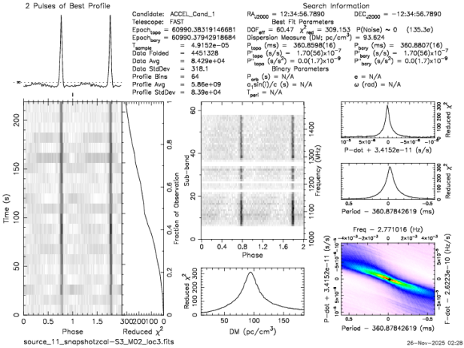
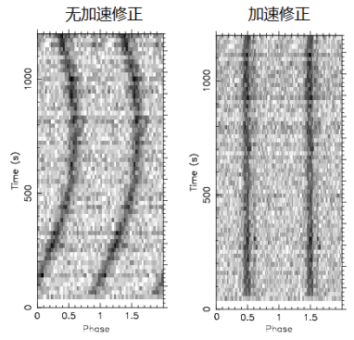
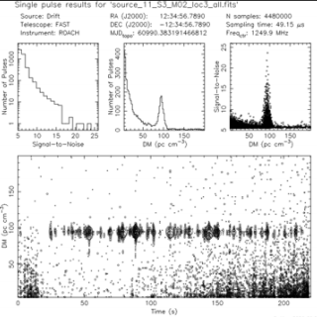
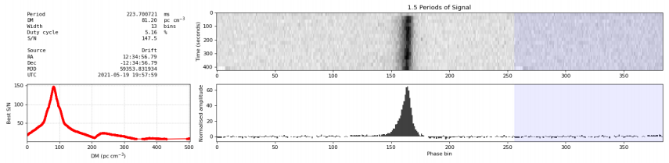
研究结果 —— 脉冲星搜寻
脉冲星搜寻流程（结合PRESTO和RIPTIDE）：
RRAT和FRB

Slide 9
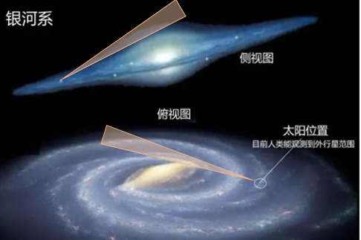
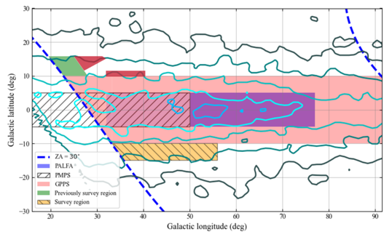
研究结果 —— 脉冲星搜寻
观测区域：
搜寻的区域（绿/赤红色区域）：
20° < GL < 40°， 10° < GB < 17°
覆盖天区范围：
65平方度
其中
  SnapShot模式观测30平方度（绿色区域）
  SnapShotZCal模式观测35平方度（赤红色区域）
由PsrPopPY模拟得到的银河系MSP分布图

Slide 10
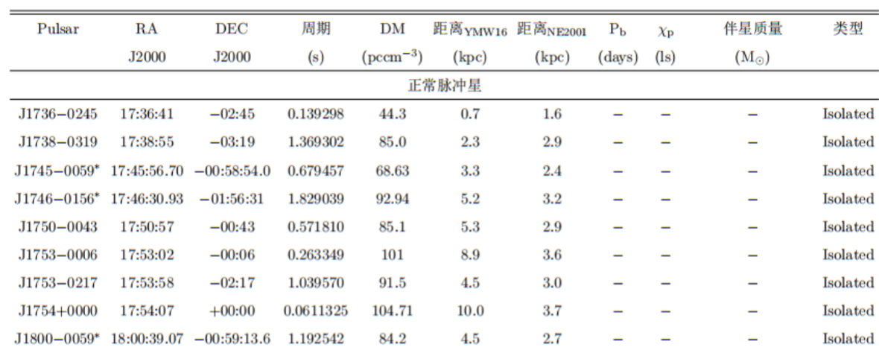
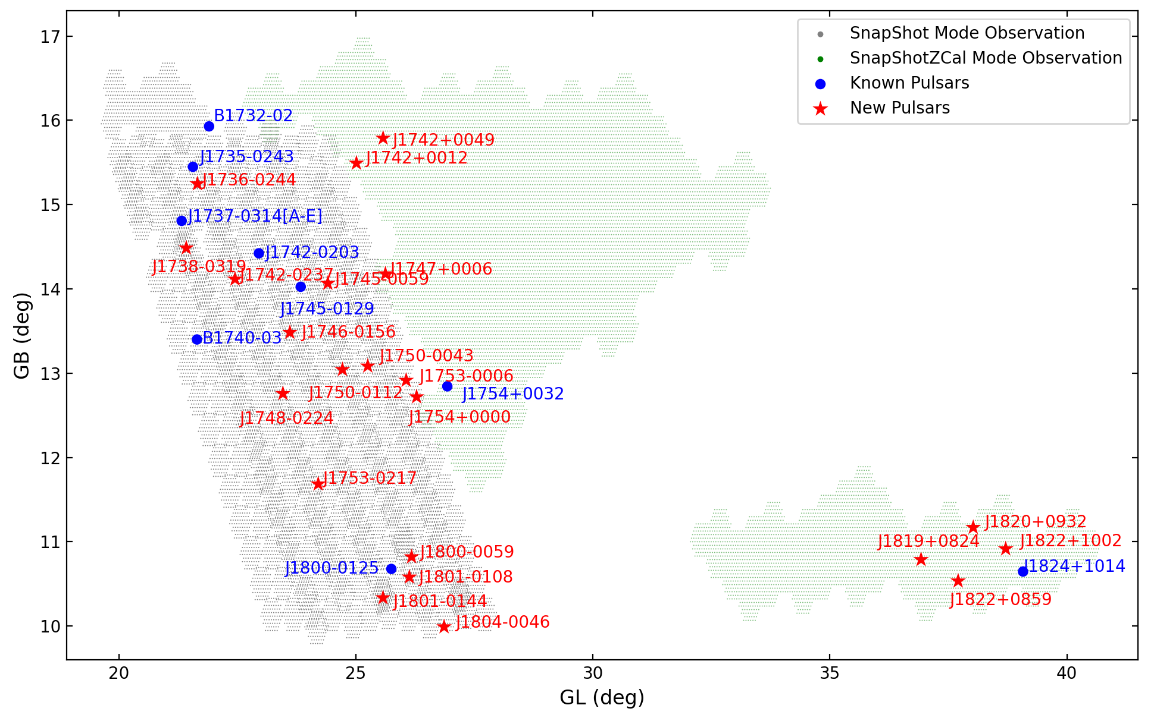
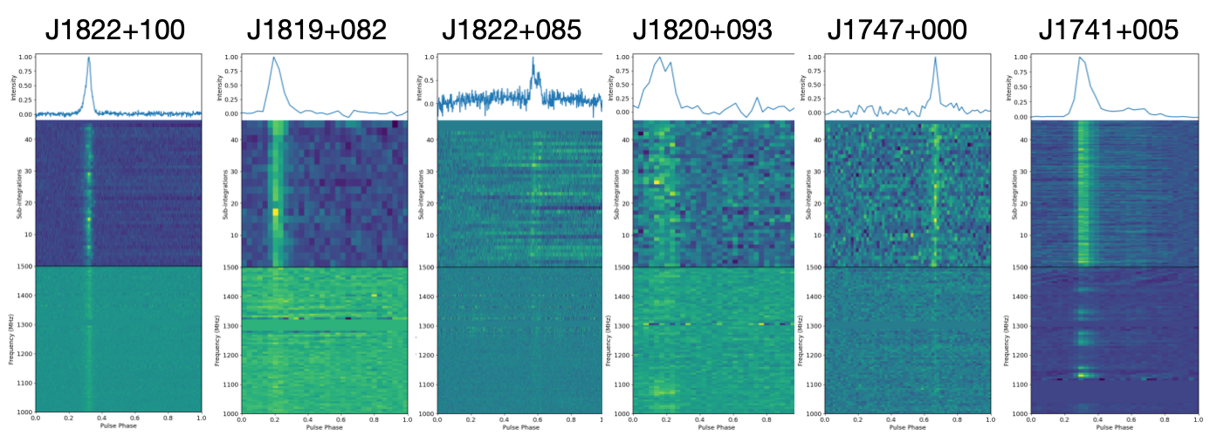
研究结果 —— 脉冲星搜寻
搜寻结果：
部分新脉冲星的基本参数
完成了 57 平方度区域的搜寻：
发现了 22 颗新的脉冲星，包括 9 颗MSP和 13 颗新的正常脉冲星。
认证搜寻区域所有已知脉冲星。
NGC 6402
部分新脉冲星的轮廓、时域和频域图：
新脉冲星的银河系坐标位置
红色：新脉冲星；蓝色：已知脉冲星

Slide 11
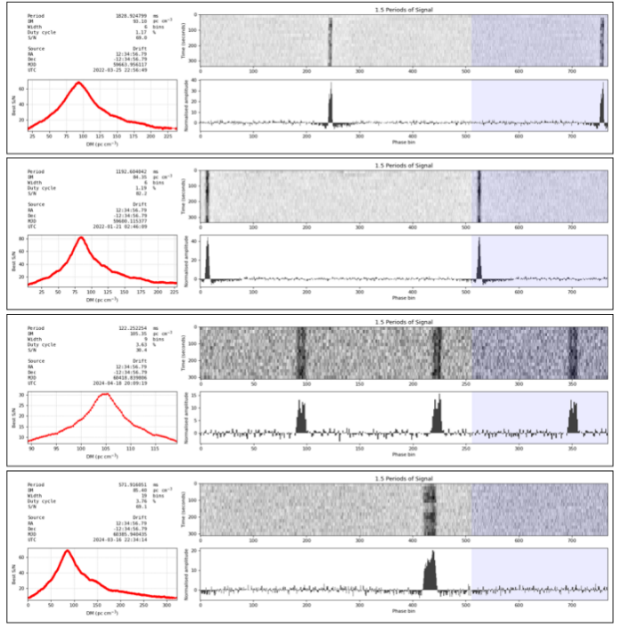
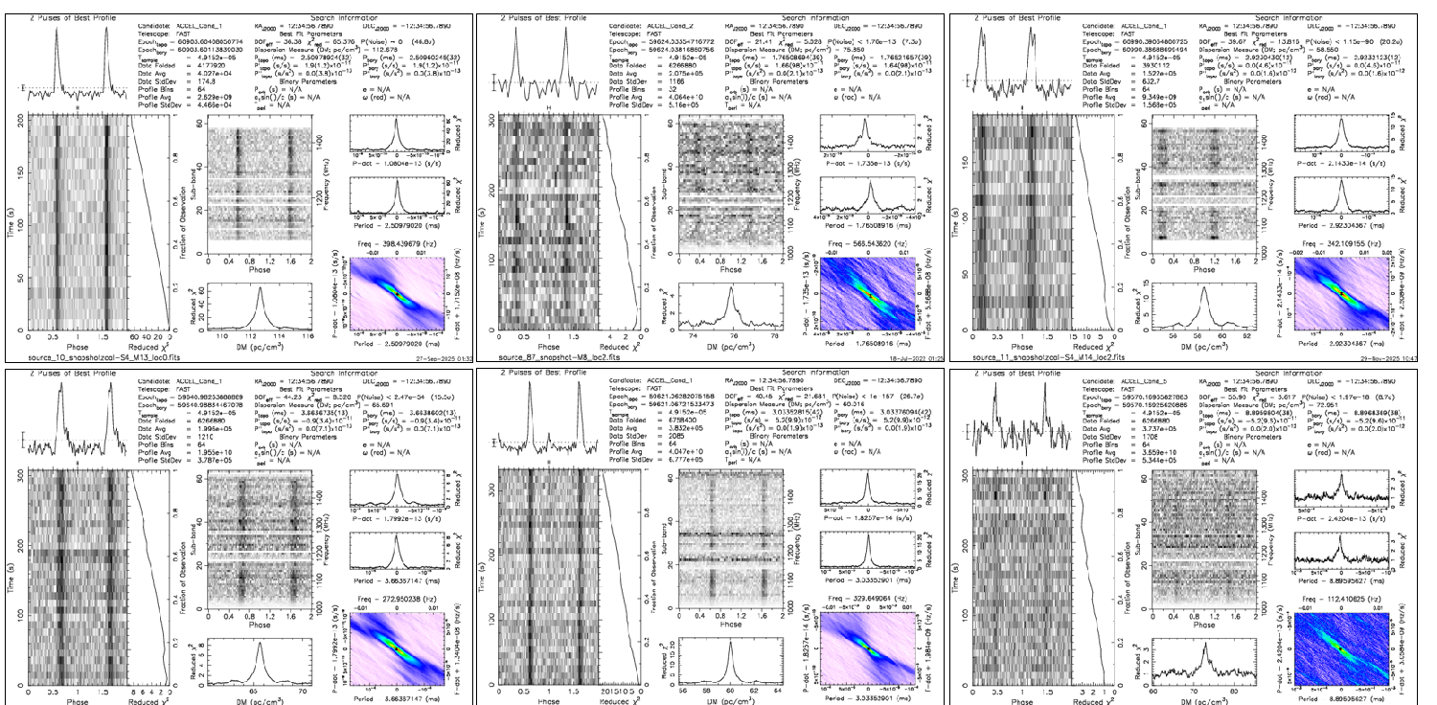
研究结果 —— 脉冲星搜寻
周期性信号搜寻结果：
其中4颗脉冲星的RIPTIDE搜寻结果：
其中6颗脉冲星的PRESTO搜寻结果：

Slide 12
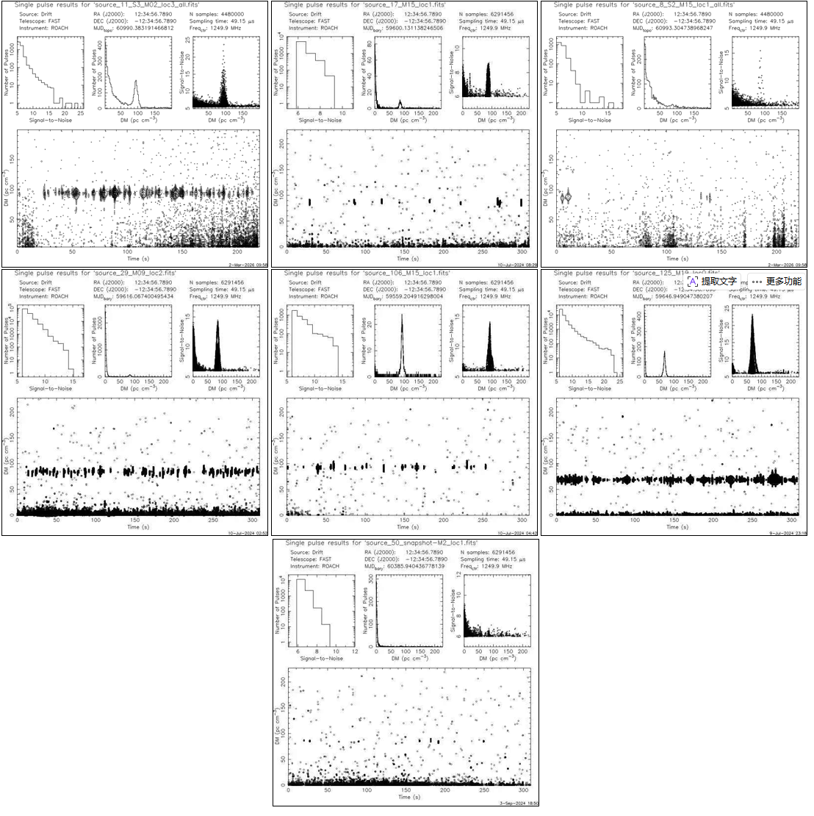
研究结果 —— 脉冲星搜寻
单脉冲信号搜寻结果：
搜寻中没有找到暂现源及FRB：
  在该区域确实没有
  在观测时间内正好处于宁静态
找到7颗脉冲星的单脉冲搜寻结果图

Slide 13
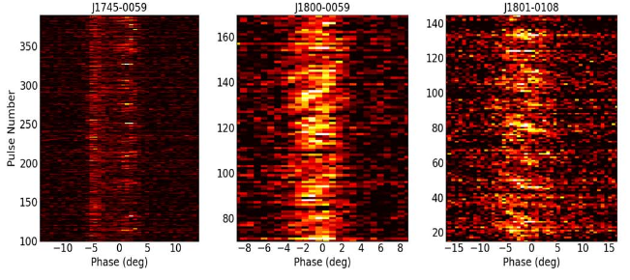

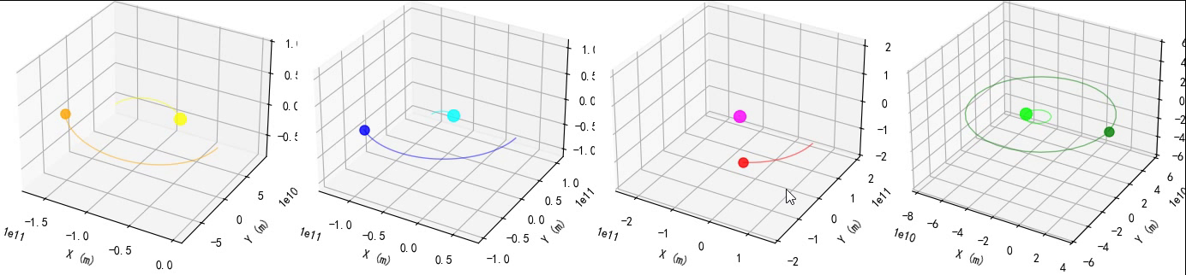
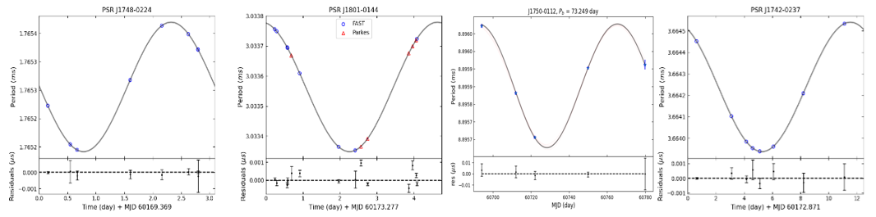
研究结果 —— 脉冲星计时
7颗新脉冲星的后续计时观测：
望远镜：FAST与Parkes
观测脉冲星：3颗正常脉冲星（J1745-0059、J1746-0156、J1800-0059）和4颗MSP（J1742-0237、J1748-0224、J1750-0112、J1801-0144）
接收机：使用FAST的19 波束接收器的中心波束或Parkes的超宽带接收机；
积分时间：3 - 20 min（FAST）或 10 - 80 min。
观测频段：1050 - 1450MHz 或 704 - 4032 MHz
记录极化：4 pol

Slide 14
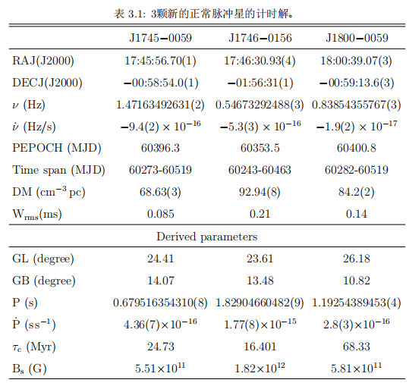
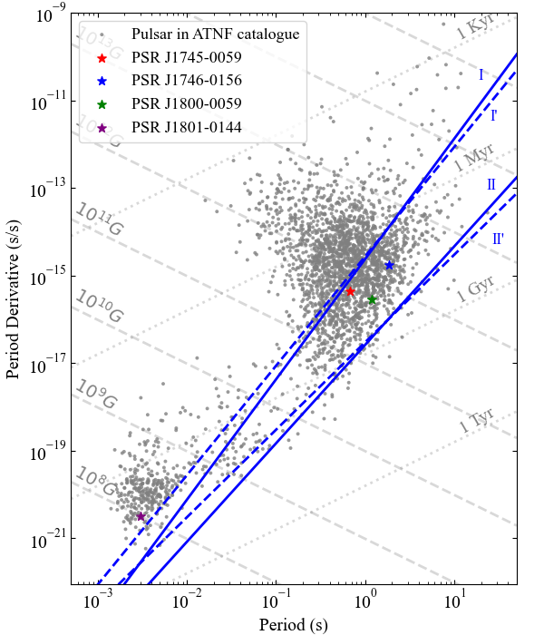
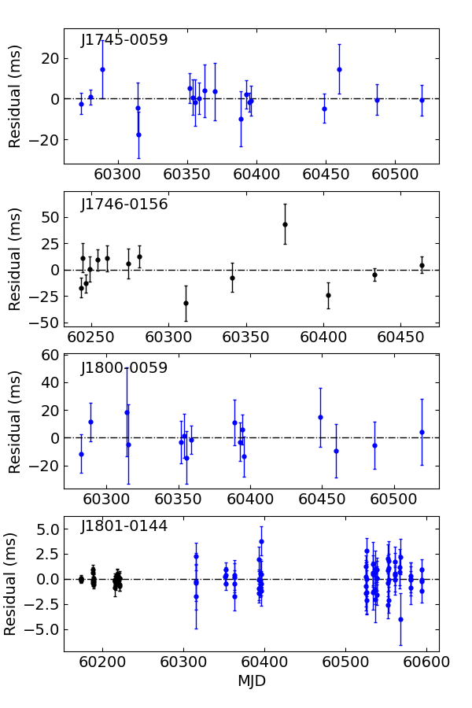
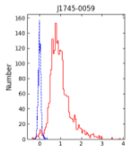
研究结果 —— 脉冲星计时
对于3颗正常脉冲星：
黑色：FAST观测
蓝色：Parkes观测
都位于死亡谷中，其中J1745-0059是一颗null脉冲星。

Slide 15
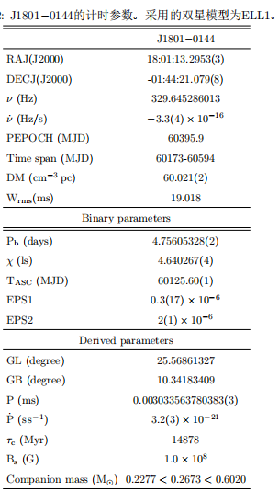
研究结果 —— 脉冲星计时
对于4颗MSP：
轨道周期4.7天
偏心率e<0.001
黑色：FAST观测
蓝色：Parkes观测
伴星：小质量白矮星

Slide 16
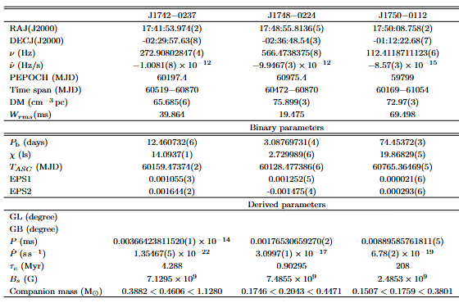
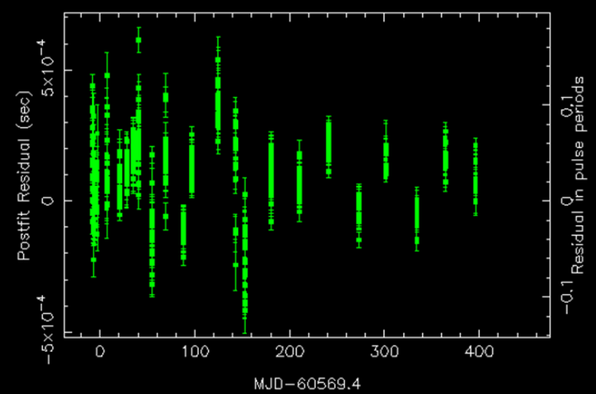
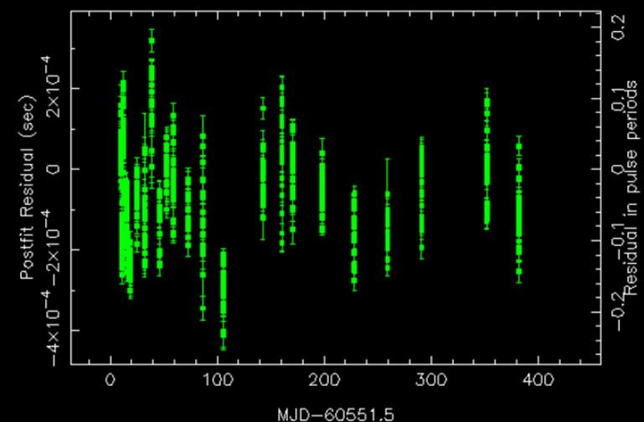
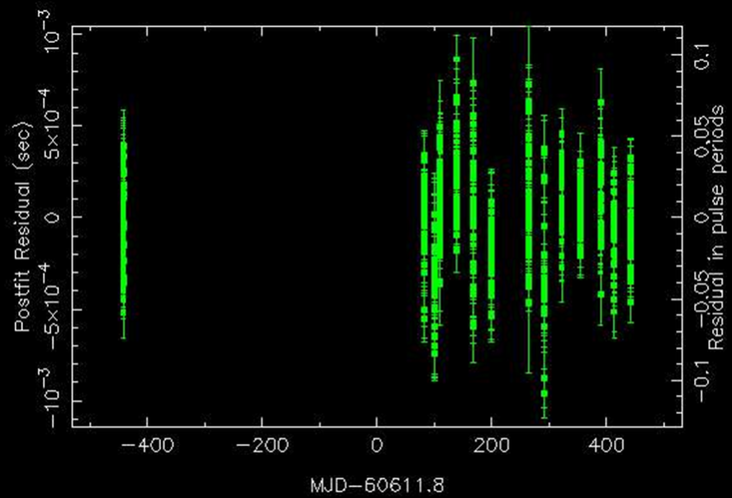
研究结果 —— 脉冲星计时
对于两外三颗MSP：
目前的结果：
都处于伴星为小质量白矮星的近圆形轨道中。
还未得到计时解，有望在接下来半年左右确定它们的计时解。

Slide 17
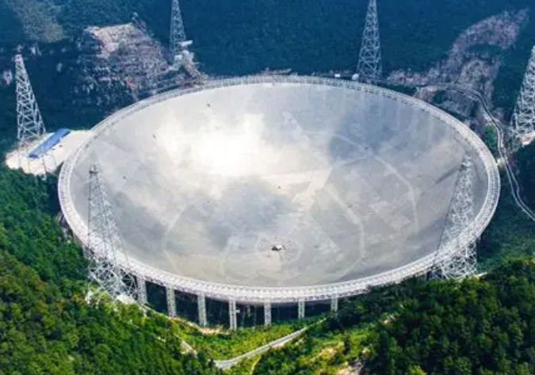
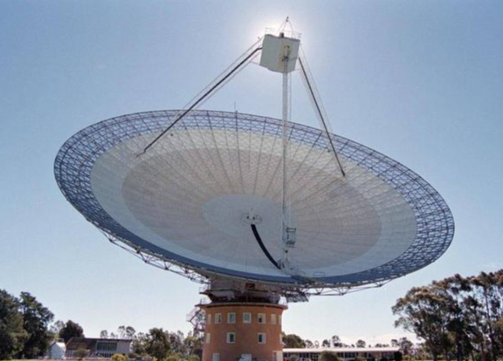
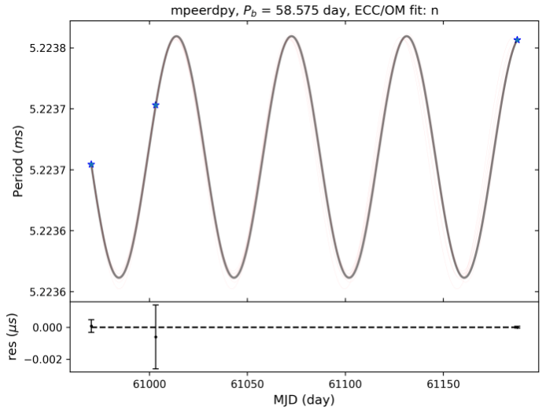
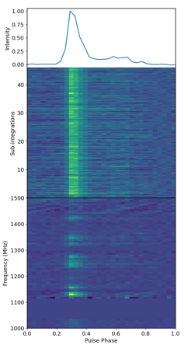
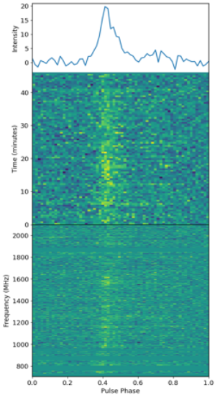
研究结果 —— 脉冲星计时
J1741+0051：
该脉冲星处于轨道周期为58.6 天的双星系统中。
FAST的 3 min 的观测结果
Parkes的 50 min 的观测结果

Slide 18

总结
总结
1、利用FAST对在大约57平方度的区域进行脉冲星搜寻。目前发现了22颗脉冲星。其中包括13颗正常脉冲星和9颗毫秒脉冲星，其中5颗已经认证处于双星系统中。
2、结合FAST和Parkes射电望远镜，已经获得了3颗正常脉冲星和1颗毫秒脉冲星的计时解，其余三颗毫秒脉冲星的计时研究还在继续，获得了他们的基本轨道参数，并确定其伴星均是小质量白矮星。
网址：https://astrolab.gznu.edu.cn/kxyj.htm

Slide 19
谢谢！

